Slide 1
BÀI 2
PHÂN TÍCH VÀ XỬ LÍ DỮ LIỆU
( TIẾT 77 )

Slide 2








LUẬT CHƠI “ THỎ KIỂM ĂN”
Các bạn sẽ giúp Thỏ giơ tay trả lời lần lượt 3 câu hỏi trong một bài toán sau. Mỗi câu trả lời đúng của bạn nào nhanh tay nhất trong bài toán đó là các bạn đã giúp Thỏ nhận được 1 củ cà rốt làm thức ăn rồi. Các bạn hãy giúp Thỏ được no cái bụng nhé !

Slide 3
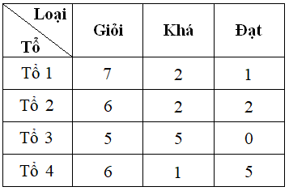

Bài toán mở đầu:
Xếp loại thi đua 4 tổ lao động của một đội sản xuất được thống kê ở bảng bên (đơn vị: người).
a) Đội sản xuất trên có bao nhiêu người?
Đáp án:
Đội sản xuất trên có 42 người.

Slide 4
b) Cả đội có bao nhiêu người xếp loại Giỏi, Khá, Đạt?
Đáp án:
Cả đội có 24 người xếp loại Giỏi,
10 người xếp loại Khá,
8 người xếp loại Đạt.

Slide 5
c) Đội trưởng thông báo rằng:
“Cả đội có 25 người đạt loại Giỏi.”
Thông báo đó của đội trưởng có đúng không?
Đáp án:
Thông báo đó của đội trưởng là không đúng. Vì cả đội chỉ có:
7 + 6 + 5 + 6 = 24 người đạt loại giỏi.

Slide 6



I. PHÂN TÍCH VÀ XỬ LÍ DỮ LIỆU ĐỂ RÚT RA KẾT LUẬN
Đọc kĩ các nội dung trong hoạt động 1 sgk – 9.
+ Mục đích của việc phân tích và xử lí các dữ liệu để làm gì ?
+ Quá trình phân tích và xử lí các dữ liệu dựa trên cơ sở nào?
+ Mục đích của việc phân tích và xử lí các dữ liệu để tìm thông tin
hữu ích và rút ra kết luận.
+ Quá trình phân tích và xử lí các dữ liệu dựa trên tính toán và suy
luận toán học.

Slide 7

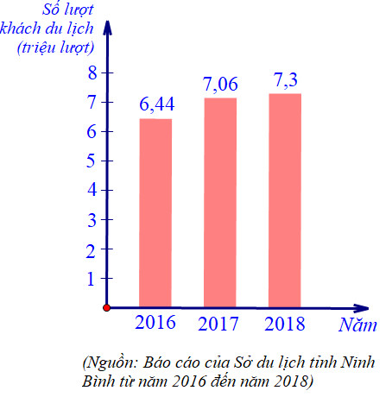
I. PHÂN TÍCH VÀ XỬ LÍ DỮ LIỆU ĐỂ RÚT RA KẾT LUẬN
Ví dụ 1.
Biểu đồ sau biểu diễn số lượng khách du lịch (ước đạt) đến Ninh Bình trong các năm 2016; 2017; 2018.

Slide 8
I. PHÂN TÍCH VÀ XỬ LÍ DỮ LIỆU ĐỂ RÚT RA KẾT LUẬN
Ví dụ 1.
a) Số lượt khách du lịch đến Ninh Bình trong năm 2017 tăng bao nhiêu phần trăm so với năm 2016?
Lời giải:
a) Tỉ số phần trăm của số lượt khách du lịch đến Ninh Bình trong năm 2017 và số lượt khách du lịch đến Ninh Bình trong năm 2016 là:
Vậy số lượt khách du lịch đến Ninh Bình trong năm 2017 tăng khoảng 9,6% so với năm 2016.

Slide 9
I. PHÂN TÍCH VÀ XỬ LÍ DỮ LIỆU ĐỂ RÚT RA KẾT LUẬN
Ví dụ 1.
b) Số lượt khách du lịch đến Ninh Bình trong năm 2018 tăng bao nhiêu phần trăm so với năm 2017?
b) Tỉ số phần trăm của số lượt khách du lịch đến Ninh Bình trong năm 2018 và số lượt khách du lịch đến Ninh Bình trong năm 2017 là:
Vậy số lượt khách du lịch đến Ninh Bình trong năm 2018 tăng khoảng 3,4% so với năm 2017.

Slide 10
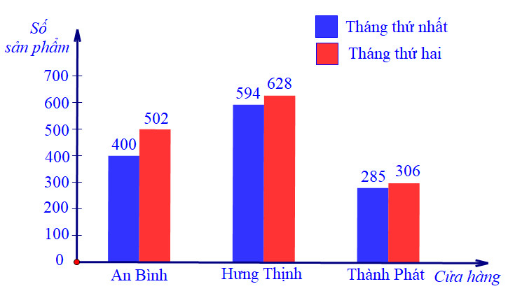
I. PHÂN TÍCH VÀ XỬ LÍ DỮ LIỆU ĐỂ RÚT RA KẾT LUẬN
Ví dụ 2.
Cửa hàng nào bán được nhiều sản phẩm nhất trong tháng thứ nhất? tháng thứ hai?

Slide 11
I. PHÂN TÍCH VÀ XỬ LÍ DỮ LIỆU ĐỂ RÚT RA KẾT LUẬN
Ví dụ 2.
Cửa hàng nào bán được nhiều sản phẩm nhất trong tháng thứ nhất? tháng thứ hai?
Lời giải:
- Cửa hàng Hưng Thịnh bán được nhiều sản phẩm nhất trong tháng thứ nhất (Cột màu xanh cao nhất ứng với của hàng Hưng Thịnh).
- Cửa hàng Hưng Thịnh bán được nhiều sản phẩm nhất trong tháng thứ hai (Cột màu cam cao nhất ứng với của hàng Hưng Thịnh).

Slide 12

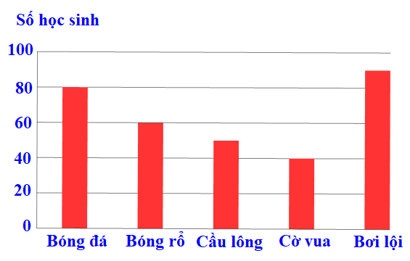
Luyện tập
Kết quả một cuộc điều tra học sinh khối 7 trường THCS A về các môn thể thao em yêu thích được cho trong biểu đồ sau đây:
Câu 1. Môn thể thao được yêu thích nhất ở trường A là:
A. Bóng đá. B. Bóng rổ.
C. Cầu lông. D. Bơi lội

Slide 13
Luyện tập
Câu 2. Số học sinh thích bóng đá nhiều hơn số học sinh thích bóng rổ là:
A. 20 B. 80 C. 60 D. 10

Slide 14
Luyện tập
Câu 3. Số học sinh thích môn cầu lông là:
A. 40 B. 50 C. 60 D. 80

Slide 15


Hướng dẫn về nhà
- Xem lại các bài tập, hiểu chắc cách phân tích và xử lí dữ liệu để rút ra kết luận.
- Làm bài tập 1 và 2 SGK trang 12.
- Đọc trước phần II, ôn lại kiến thức về tính hợp lí của dữ liệu đã học.

